Slide 1
ComparTIC-endo recursos entre docentes

Slide 2
Área de Recursos Educativos Digitales
eXeLearning

Slide 4
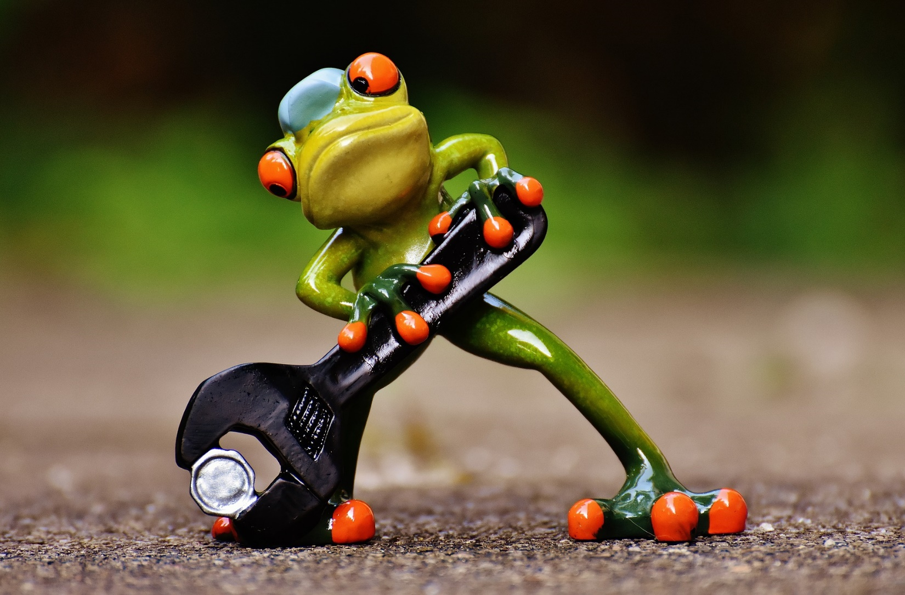
¿Cómo surgen estos proyectos?

Slide 5
¿Cómo surgen estos proyectos?
OBSERVATORIO TECNOLÓGICO
BUENAS PRÁCTICAS
“Espacio de colaboración sobre
conocimientos de software y hardware, de
aplicación en niveles educativos no universitarios”
“Experiencias que presentan principios
de intervención, objetivos de trabajo y procedimientos
considerados apropiados y que demuestran eficacia
y utilidad en el entorno educativo.”

Slide 6
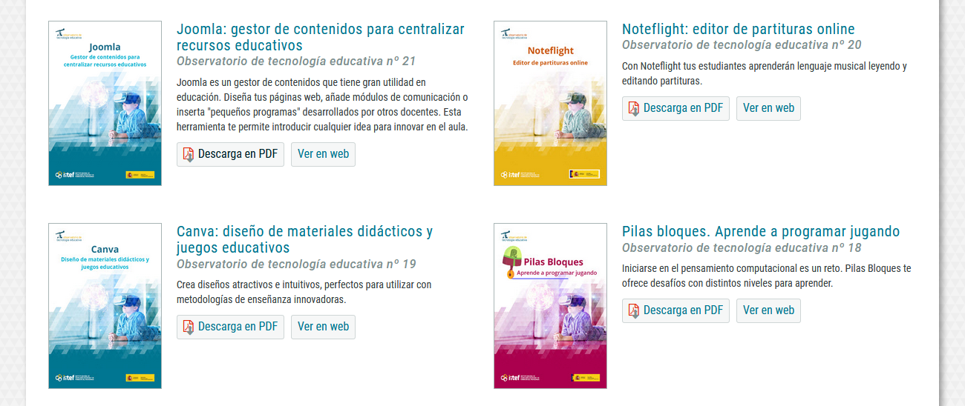
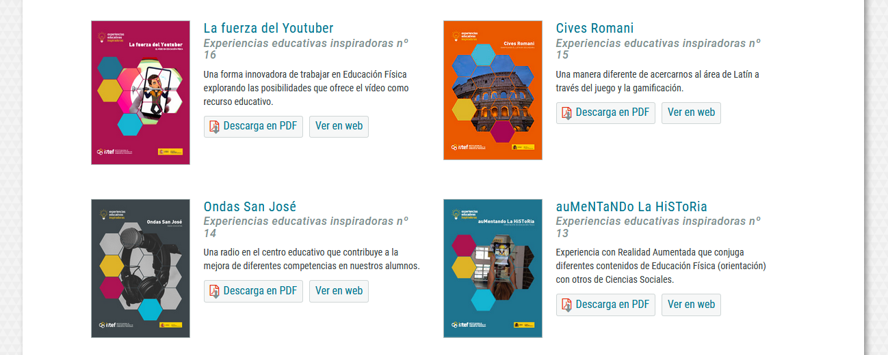

Slide 7
Biblioteca de artículos sobre herramientas digitales.
Elaborados por especialistas y/o docentes.
Presentan herramientas TIC y su aplicación educativa.
Analizan su potencial educativo (metodológico, didáctico y práctico).
Diversidad de temáticas:
Edición audiovisual, RA y RV, evaluación, creación de recursos, gamificación…

Slide 8
Estructura

Slide 9
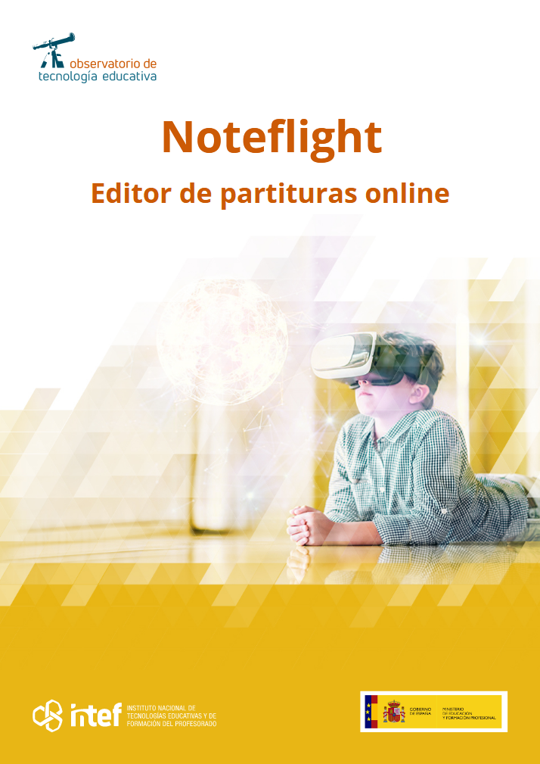
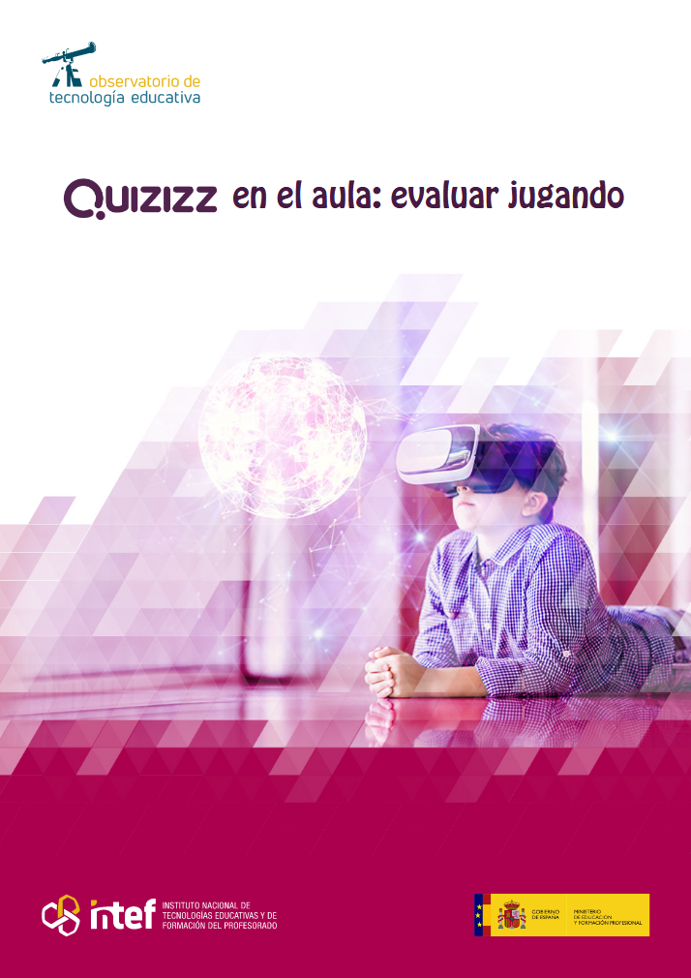
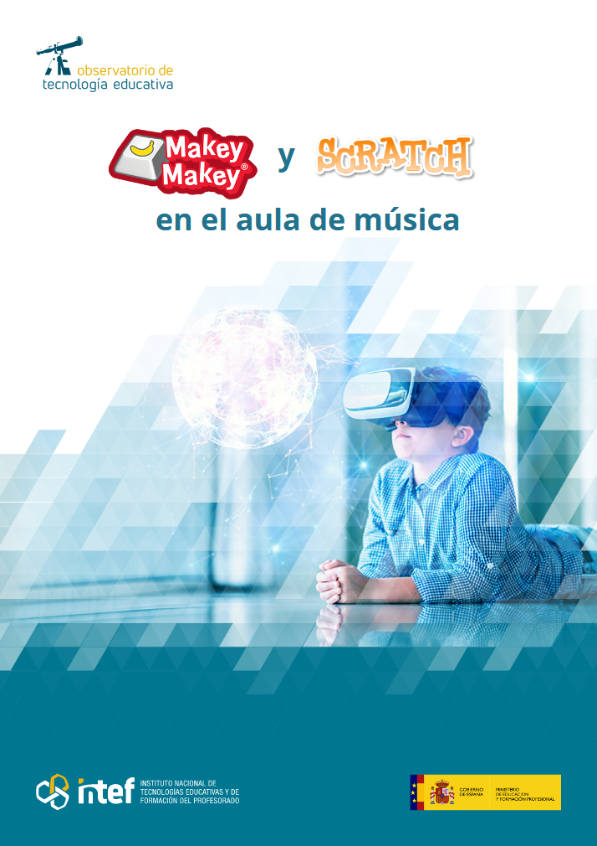
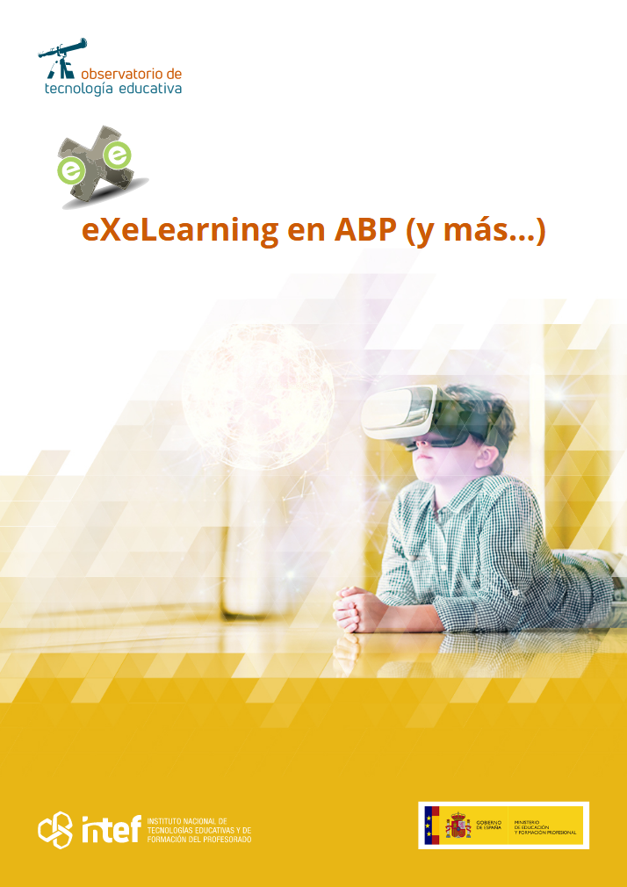

Slide 10
Proyectos desarrollados y puestos en práctica.
Documentados y evaluados.
Llevados a cabo por docentes.
Desarrollados dentro del entorno educativo.
Efecto transformador y motivador.
Ayudan y guían a otros docentes.

Slide 11
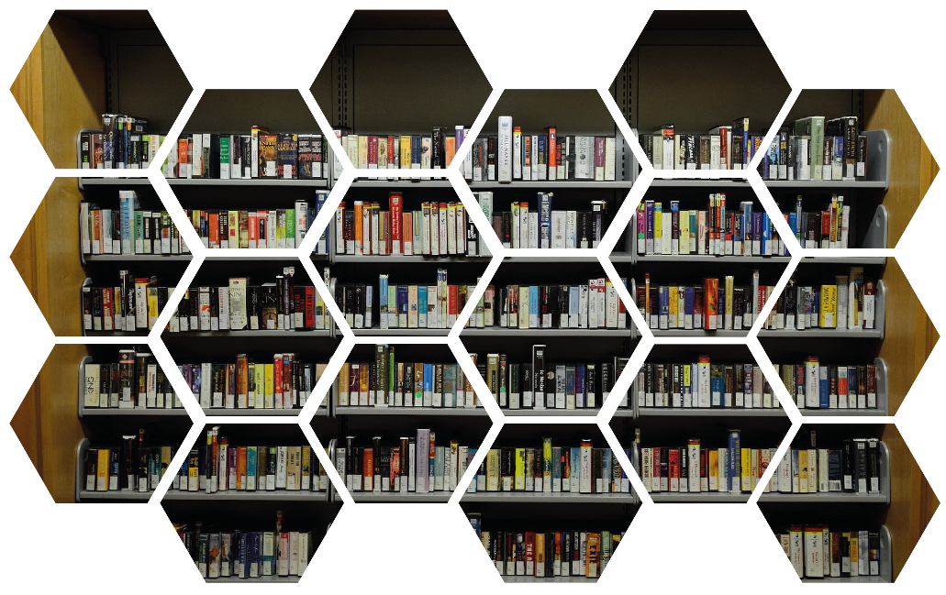
OBJETIVOS
Creación de un repositorio
de experiencias didácticas.
Difusión de las experiencias
entre los docentes.

Slide 12
INTRODUCCIÓN
PUNTO DE PARTIDA
PASO A PASO
EVALUAMOS
CONCLUSIONES
¿TE ANIMAS?
MATERIALES COMPLEMENTARIOS

Slide 13
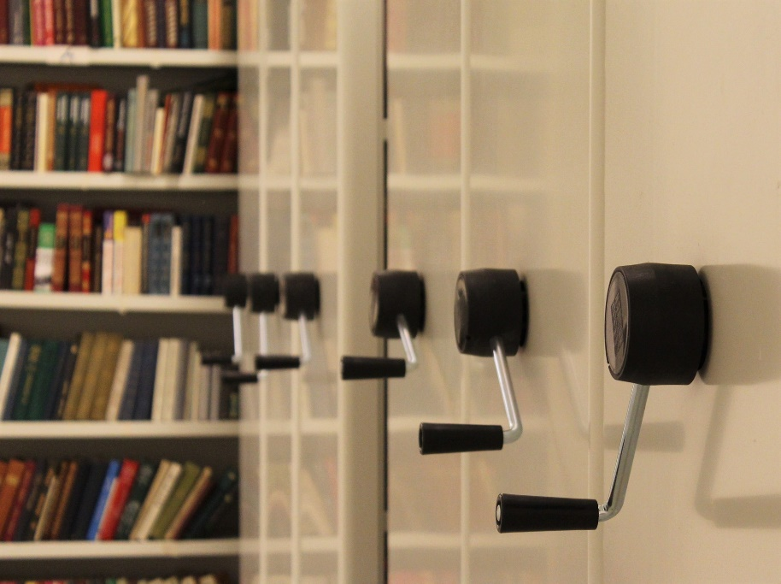
¿Qué tipo de experiencias vamos a encontrar?
Diversidad de temáticas.
Etapas educativas previas a la universidad.
Proyectos de aula… a proyectos de centro.
Extrapolables.

Slide 14
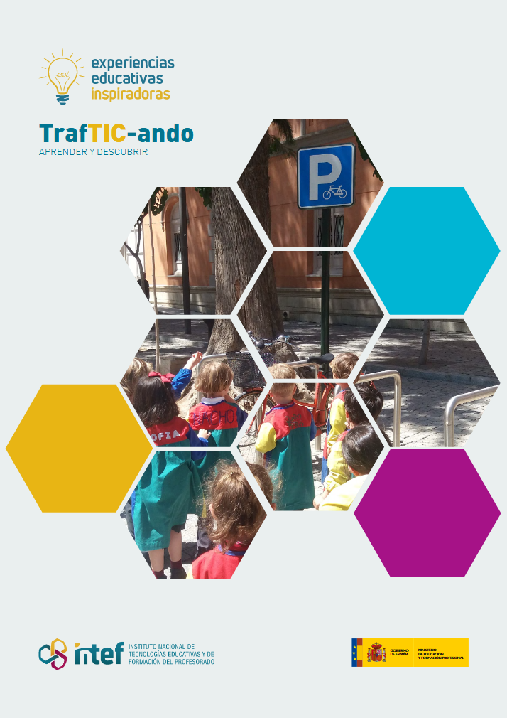
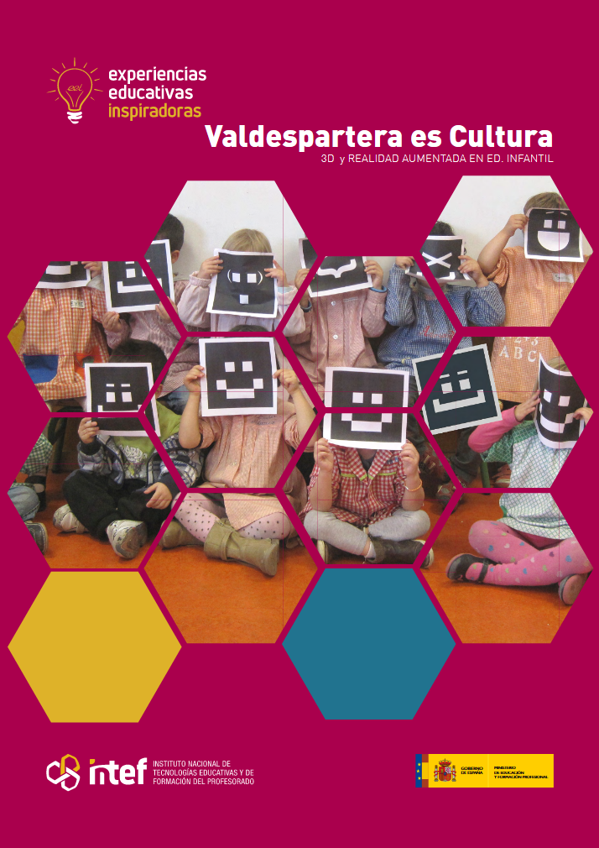
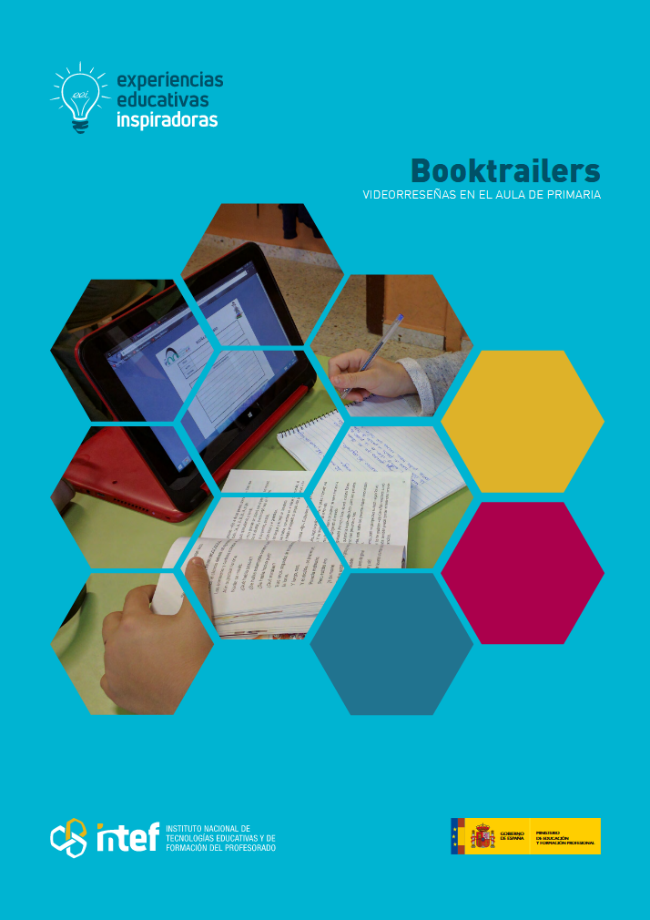
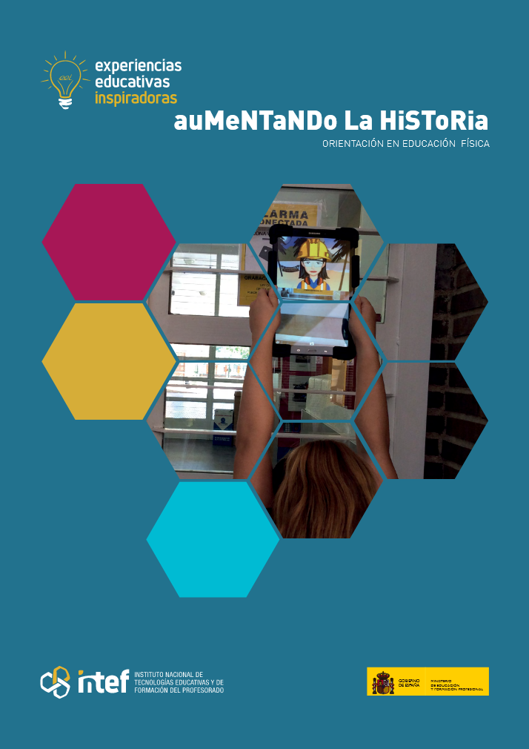

Slide 15
¿Te apetece colaborar?
recursos.educativos@educacion.gob.es

Slide 16
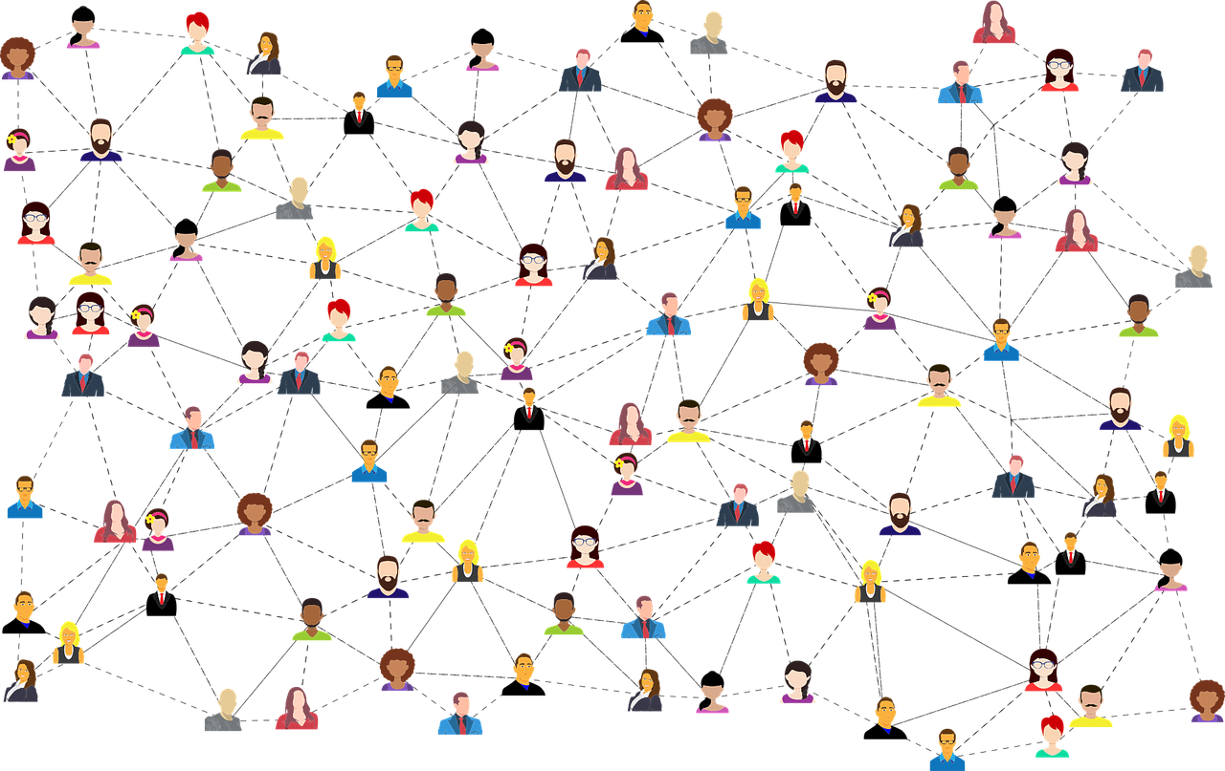

Slide 17
“Que las experiencias de unos sirvan
de guía e inspiración para otros”.

Slide 18
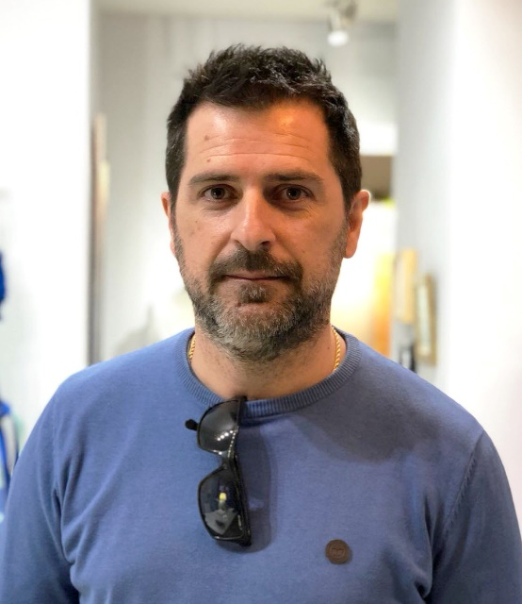
Gracias por su atención.
Alberto Perea Prous
Asesor Técnico Docente
Recursos Educativos Digitales
INTEF

